Slide 1
Esityksen nimi
TFEIP 12 May 2015
Use of Point Source Data
in the Emission Inventory
Example Finland
Finnish Environment Institute SYKE
kristina.saarinen@environment.fi
Esityksen pitäjä / organisaatio tilaisuus, päivämäärä

Slide 2
Esityksen nimi
ENERGY
IED compliance data
EU ETS
EPRTR
EMS env. reports
TRANSPORT
INDUSTRY
IED compliance data
EU ETS
EPRTR
EMS env. reports
Esityksen pitäjä / organisaatio tilaisuus, päivämäärä
PRODUCTS
IED compliance data
EPRTR
EMS env. reports
AGRICULTURE
IED compliance data
EPRTR
WASTE
IED compliance data
EPRTR
EMS env. reports

Slide 3
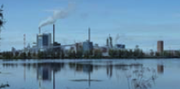
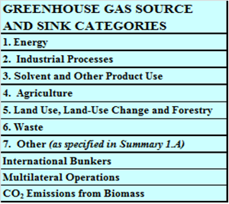
Esityksen nimi
Differences in aggregation of data:
INVENTORY SOURCE CATEGORIES
vs.
PERMIT COMPLIANCE REPORT, PRTR, ETS, Other
NATIONAL TOTALS
UNFCCC-CRF/CLRTAP-NFR

Slide 4
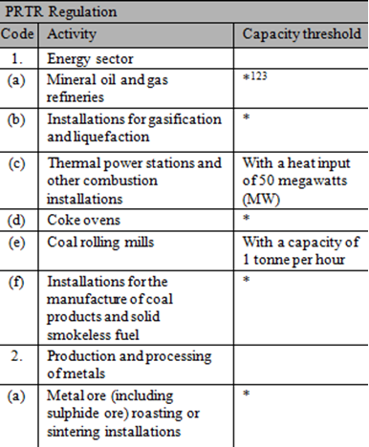
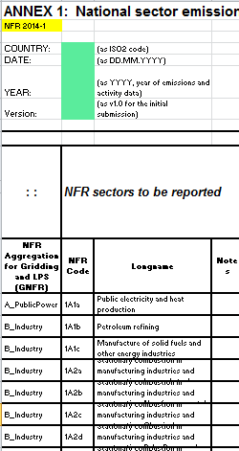
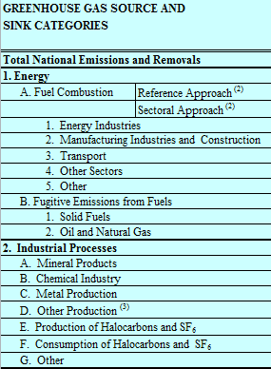
Esityksen nimi
Thresholds in facility reporting
Esityksen pitäjä / organisaatio tilaisuus, päivämäärä

Slide 5
Esityksen nimi
AVAILABILITY/USE OF UNIT SPECIFIC DATA
AD*EF
EM
AD*EF
EM
EM
EM
EM
EM
EM
EM
EM
Est
AD
AD
AD
AD
AD
AD
AD
ENERGY PROCESS PRODUCT STORAGE WASTE
USE YARD..
B1
Bn
Pr1
Pr1
PUn
St n
W1
Wn
… … … …
Compliance monitoring
Esityksen pitäjä / organisaatio tilaisuus, päivämäärä
Emission Trading
EPRTR
EMS environm reports
Inquiries
VERIFICATION

Slide 6
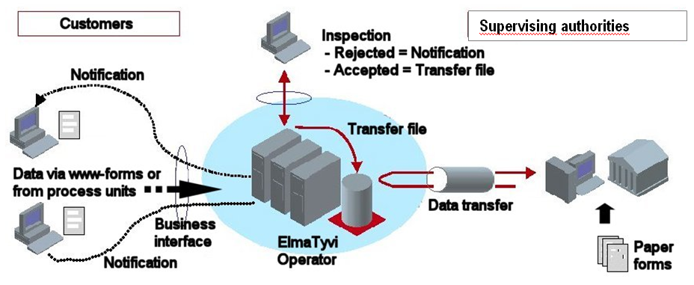
Esityksen nimi
Verification by inventory agencies
Contacts with supervising authority & facility
Facilities
Supervising authorities
Esityksen pitäjä / organisaatio tilaisuus, päivämäärä

Slide 7
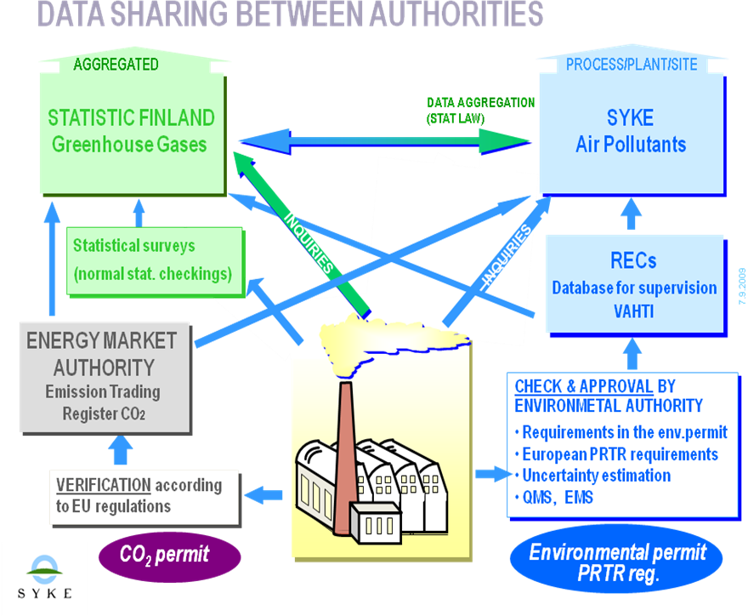
COMPLIANCE ENFORCEMENT
EMISSION TRADING, NATIONAL INVENTORIES etc.
INQUIRIES
QA/QC where
errors are
corrected
INQUIRIES
CHECK AND USE SAME DATA
FOR ALL PURPOSES

Slide 8
Esityksen nimi
Consistency in all reportings is important!
Use of consistent AD, such as fuel use, is requested
between international conventions’ reportings
EU requires the MSs to perform consistency comparisons btw inventories to UNFCCC/UNECE CLRTAP/EU NECD and reporting under the EPRTR
Some countries can with the support of legislation require facilities to report exactly at the detail needed for inventories
Case Finland - same data is required to be reported:
- monitoring reports according to environmental permits
- CO₂ permits
- PRTR, other official purposes
- same data used in inventories to UNFCCC/ CLRTAP/NECD etc.
- for cases where plant specific data not available, use of national
methods is requested to be used in plant level calculations (website by
environmental administration)
Esityksen pitäjä / organisaatio tilaisuus, päivämäärä
Notes:
Jos laitoskohtaista tietoa ei ole saatavilla,
käytetään kansallisesti sovittuja päästökertoimia,
joista lisää sivulla Aineistoa päästöjen määrittämiseen.

Slide 9
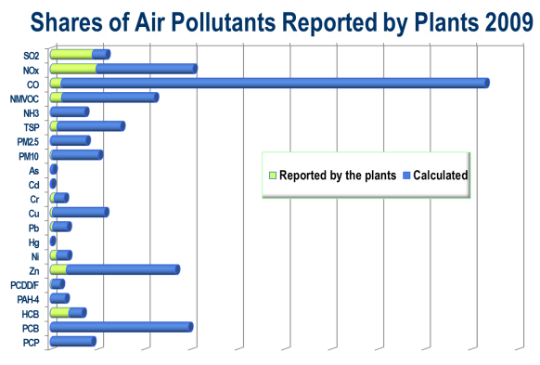
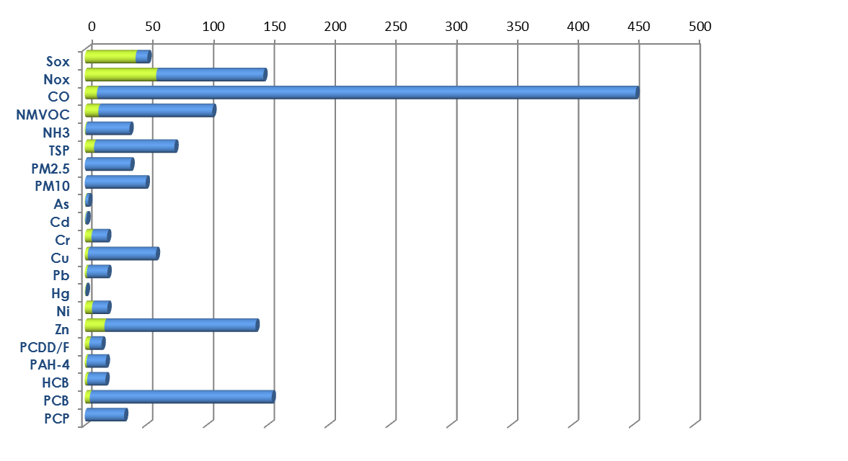
Esityksen nimi
FI: shares of AP data reported by plants of total emissions in 2009 and 2013
Esityksen pitäjä / organisaatio tilaisuus, päivämäärä

Slide 10
USE OF FACILITY DATA (Finland)
Trend to decrease NO_{x}, SO_{x} and PM
HMs and POPs
increase NMVOC, NH₃, some POPs
+90%
PCDD/F
+10..70%
HCB
+30%
Hg
±0%
As,Cd,Cu,Zn,
CO,PAH-4
Esityksen pitäjä / organisaatio tilaisuus, päivämäärä
+10%
NMVOC
Cr
-500% |  |  |  |  | +100%
Esityksen pitäjä / organisaatio tilaisuus, päivämäärä
0%
-500%
PCB
-10%
NO_{x}
TSP
PM₁₀
Ni
-20%
..30%
SOx
Pb

Slide 11
UPDATES TO NATIONAL EFs APPRECIATED
http://www.apef-library.fi
National EFs from IIRs
GB 2009 and 2013 Efs
Literature
Emission factors from 2010-2012 IIRs
18 countries
Update request in 2015
Updates received from EE, SE, NO, IT
THANK YOU VERY MUCH FOR YOUR SUPPORT!

Slide 12
THANK YOU FOR YOUR ATTENTION
Esityksen pitäjä / organisaatio tilaisuus, päivämäärä

